Slide 1






JAVA I
Relacionamento entre classes 31/07/2020

Slide 2
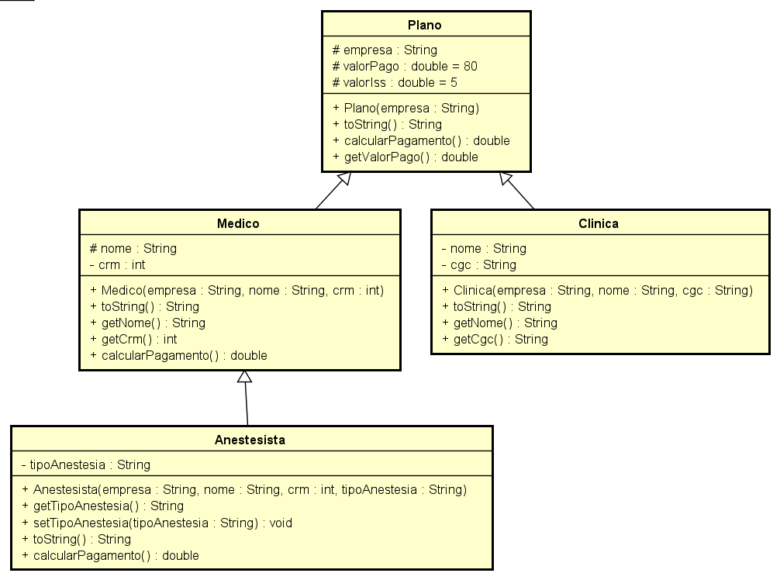
REVISÃO AULA ANTERIOR - HERANÇA
1) Crie as classes, seus atributos, métodos, construtores, toString, getters e setters conforme o diagrama de classe abaixo:
- O plano paga como valor inicial R$80,00 de consulta para o médico, anestesista ou clínica com desconto inicial de 5% de ISS.
- Para médicos o valor por consulta pago pelo plano de saúde aos médicos terá acréscimo de 10% .
- Para os anestesistas além dos 10% terá um acréscimo de mais R$ 1000,00
- Crie a classe de teste com o nome TestePlano, Crie um objeto Clinica, um Médico e outro Anestesista.
- Chame o método calculaValor.
- Exiba os dados do toString e o valor a ser pago pelo plano.

Slide 3
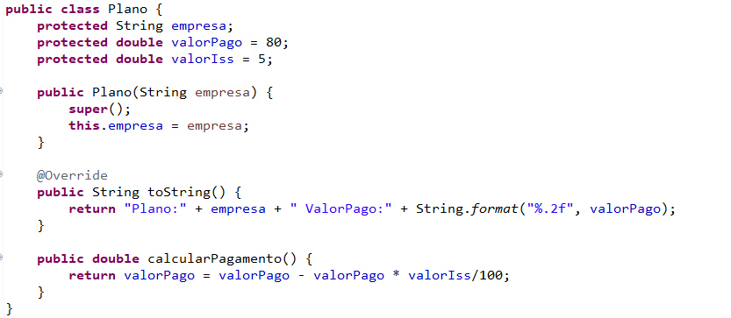
RESOLUÇÃO

Slide 4
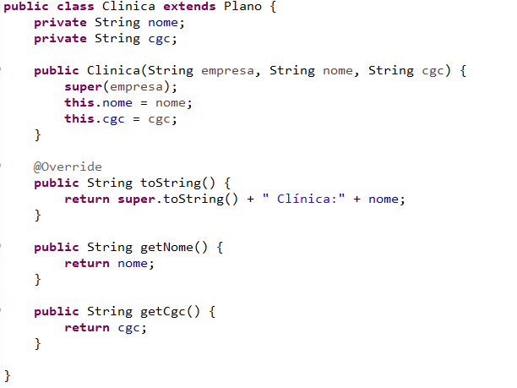
RESOLUÇÃO

Slide 5
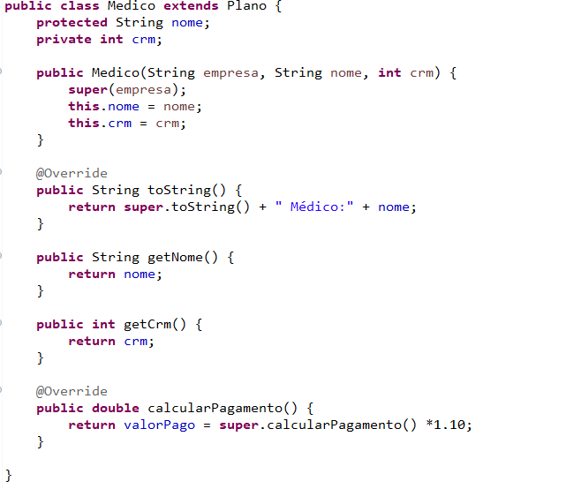
RESOLUÇÃO

Slide 6
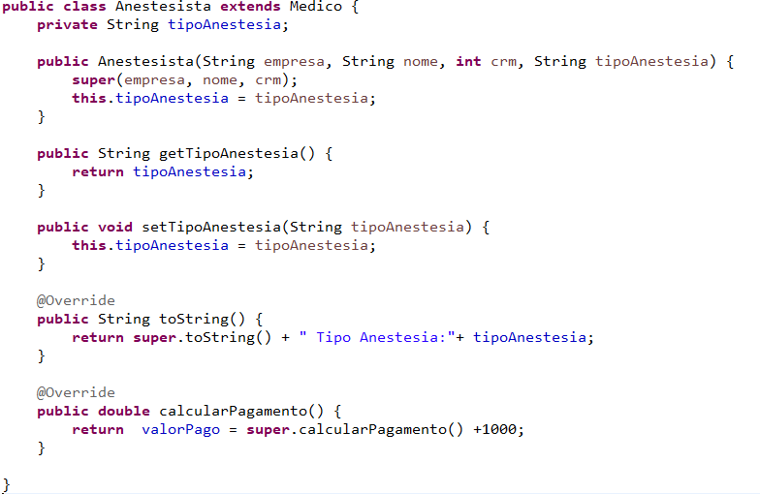
RESOLUÇÃO

Slide 7
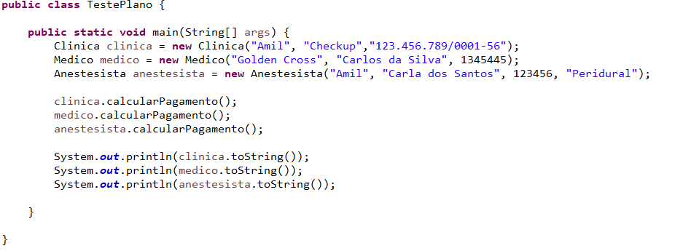
RESOLUÇÃO

Slide 8
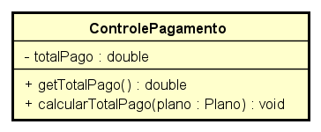
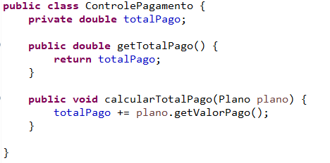
EXERCÍCIO – PARTE 2
Crie uma nova classe, com o nome ControlePagamento. Esta classe será responsável por totalizar todos os pagamentos
realizados pelo plano de saúde. Neste exemplo não utilizaremos um atributo estático para acumular os totais.
- Esta classe irá calcular o total pago pelo plano de saude a todos os médicos e clínicas.
Polimorfismo aplicado .
estou passando como argumento o tipo Plano que é o tipo mais alto na hierarquia das classes que utilizamos assim podemos passar qualquer elemento abaixo de plano como argumento.

Slide 9
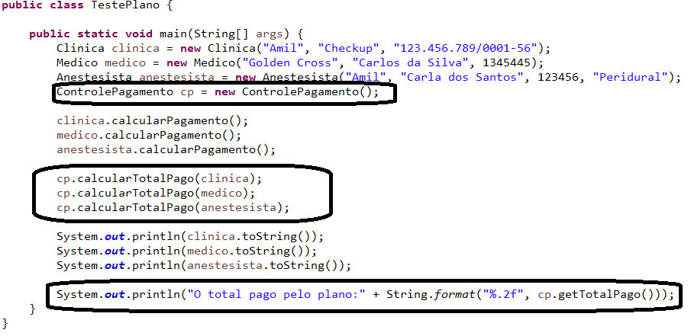
A classe TestePlano foi alterada para exibir o total pago pelo plano

Slide 10
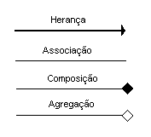
RELACIONAMENTOS
As classes podem possuir relacionamentos entre si, compartilhando informações umas com as outras. Há quatro tipos básicos de relacionamentos:
generalização/especialização
associação
composição
agregação

Slide 11
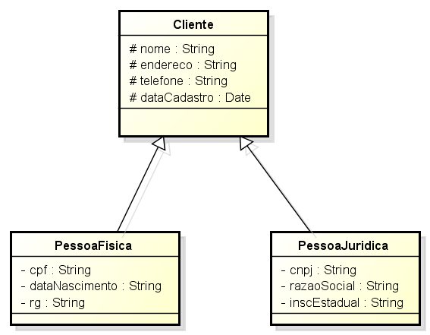
GENERALIZAÇÃO/ESPECIALIZAÇÃO
A generalização indica que uma classe mais geral, a superclasse, tem atributos, operações e associações comuns que são compartilhados por classes mais especializadas, as subclasses. O objetivo dessa operação é a criação de uma classe genérica que representará os atributos e métodos existentes em duas ou mais classes específicas.
A especialização se caracteriza pela criação de duas ou mais classes específicas a partir de uma classe genérica para representar atributos e métodos que são distintos entre elas.
Especialização
Generalização

Slide 12
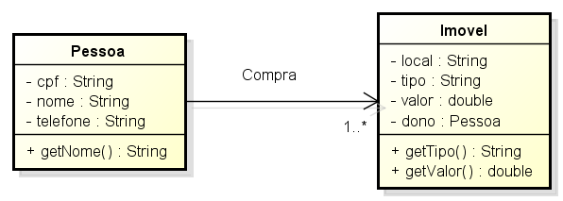
RELACIONAMENTOS
Associação
É um relacionamento que descreve o vínculo entre duas classes. É o tipo de relacionamento mais
encontrado em diagramas de classe.
Representação UML
Notação UML atributos:
+ publico
- privado
# protegido

Slide 13
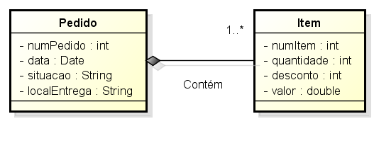
COMPOSIÇÃO
A Composição todo/parte é uma forma especial de associação utilizada para mostrar que um tipo de objeto é composto, pelo menos em parte, de outro em uma relação. Um símbolo de losango preenchido é ilustrado próximo a classe que representa o todo.
Todo
Parte

Slide 14
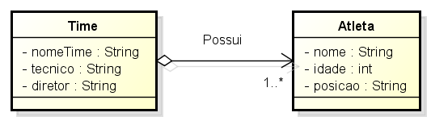
AGREGAÇÃO
Agregação
Na Agregação a existência do Objeto-Parte faz sentido, mesmo não existindo o Objeto-Todo. Um símbolo de losango não preenchido é ilustrado próximo a classe que representa o todo.
Todo
Parte
Um time é formado por atletas, mas os atletas existem independentemente de um time existir.

Slide 15
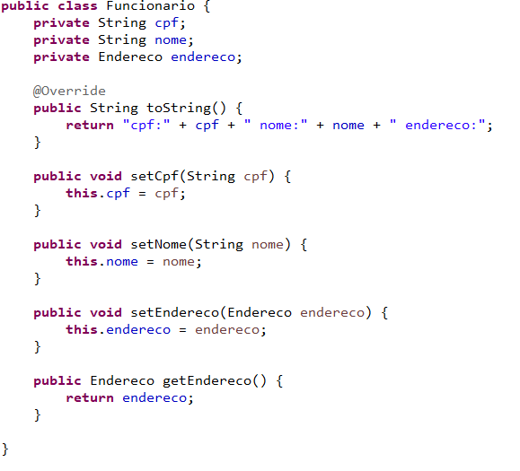
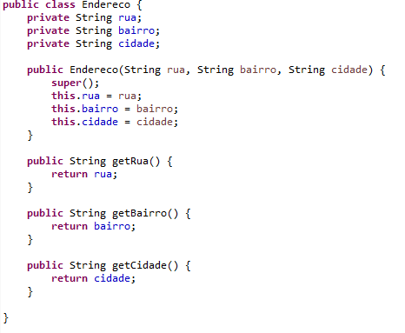
EXERCÍCIO
Fazer o relacionamento entre Pessoa-Endereco. No exemplo abaixo a Pessoa mora em um Endereço
O atributo endereco é do tipo Endereco irá fazer referência a um objeto deste tipo.

Slide 16
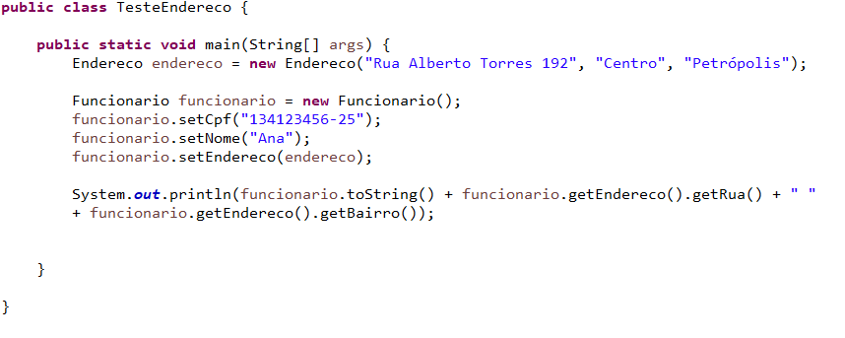

Slide 17
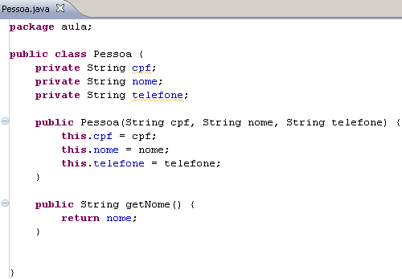
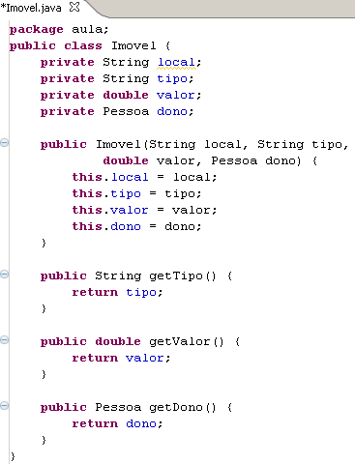
EXERCÍCIO
Fazer o relacionamento entre Pessoa-Imóvel. No exemplo abaixo a Pessoa possui um imóvel.
o atributo dono é do tipo
Pessoa irá fazer referência
a um objeto deste tipo.

Slide 18
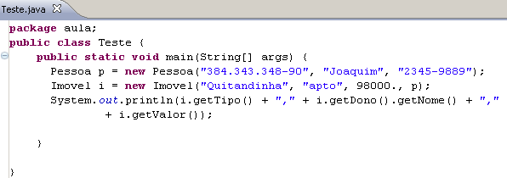
O valor de referência da variável p é passado como argumento para o atributo
dono na criação do objeto imóvel através do construtor.

Slide 19
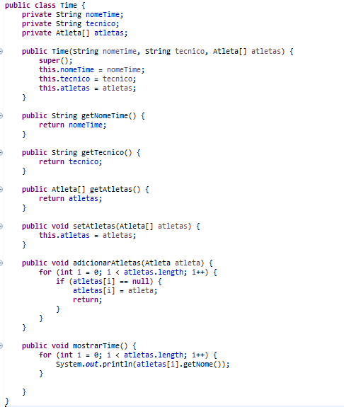
EXERCÍCIO
vetor de atletas
Fazer o relacionamento entre Time-Atleta. No exemplo abaixo o time possui um ou mais atletas.
Construtor
getters e setters
Varre o vetor para verificar se a posição
está vazia para adicionar a referência,
se estiver vazia adiciona o atleta.
Exibe todos os atletas do time

Slide 20
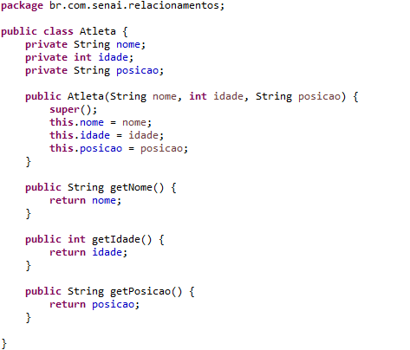

Slide 21
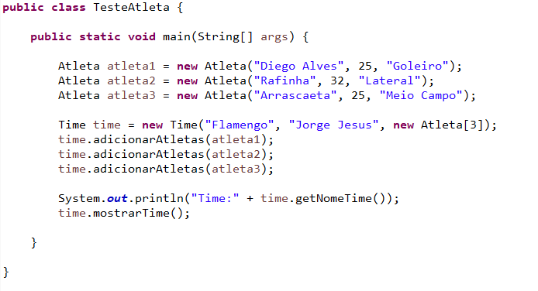
Vetor com três posições

Slide 22
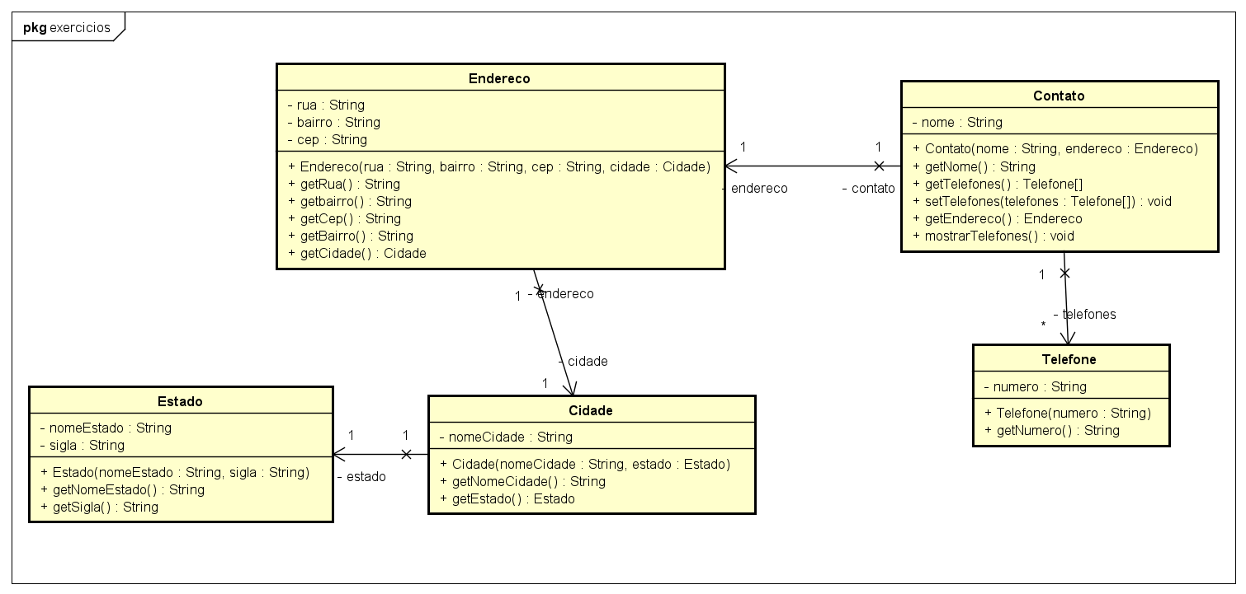
VAMOS MONTAR A ESTRUTURA ABAIXO
Um contato possui um ou vários telefones
Um contato possui um endereço
Um endereço pertence a uma cidade
Uma cidade pertence a um estado

Slide 23
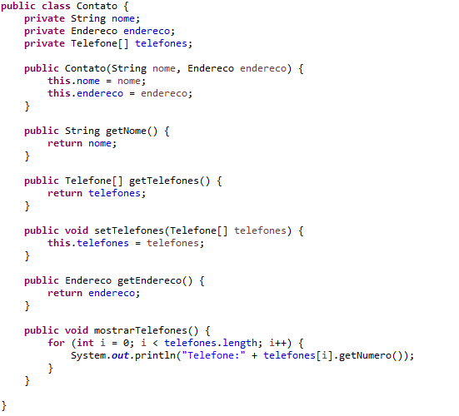
RESOLUÇÃO

Slide 24
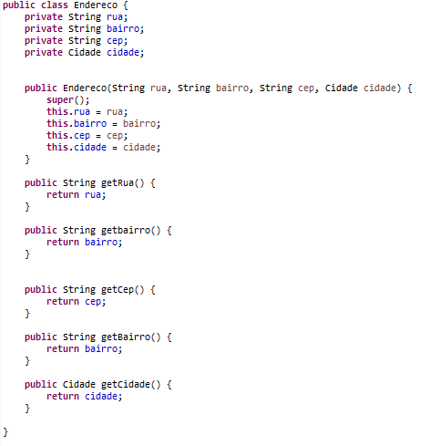
RESOLUÇÃO

Slide 25
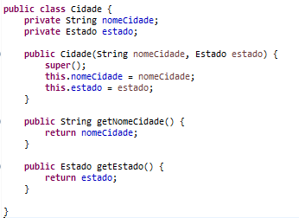
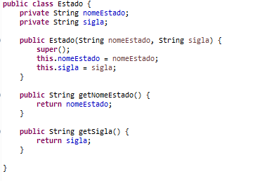
RESOLUÇÃO

Slide 26
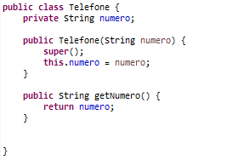
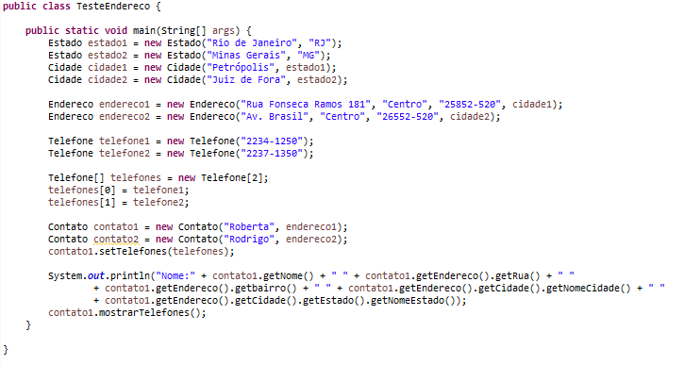
RESOLUÇÃO

